Slide 1



Slide 2

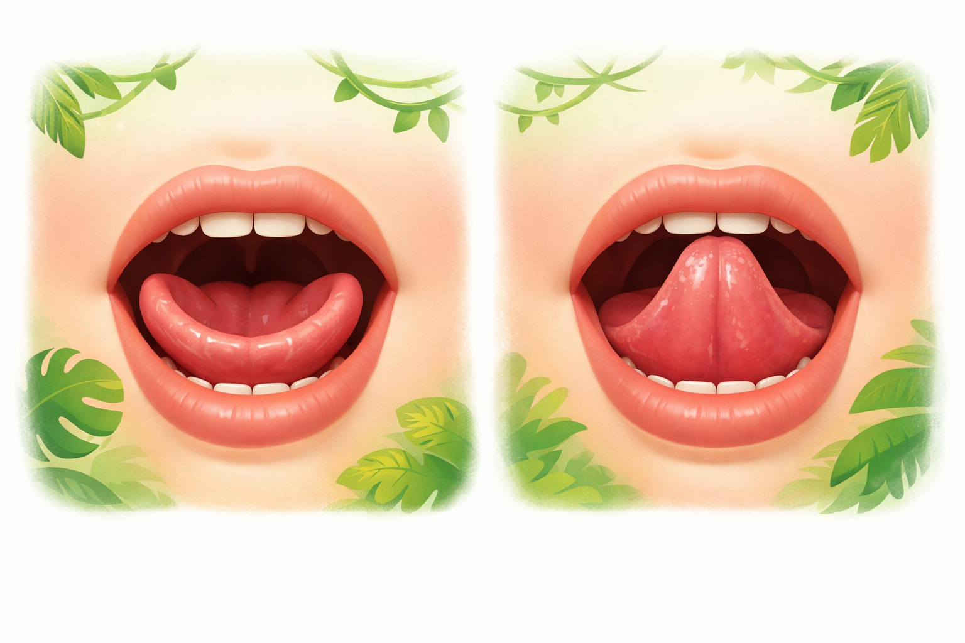
Артикуляционная гимнастика

Slide 4
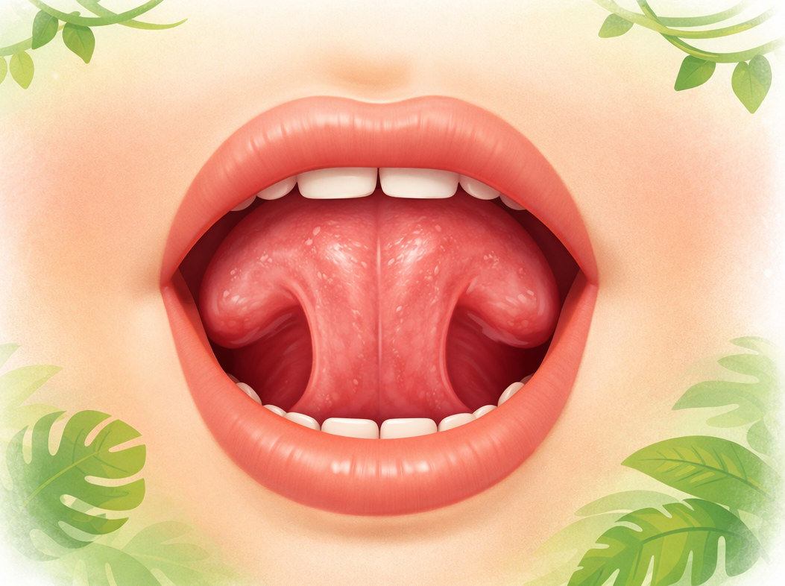

Slide 5


Slide 6
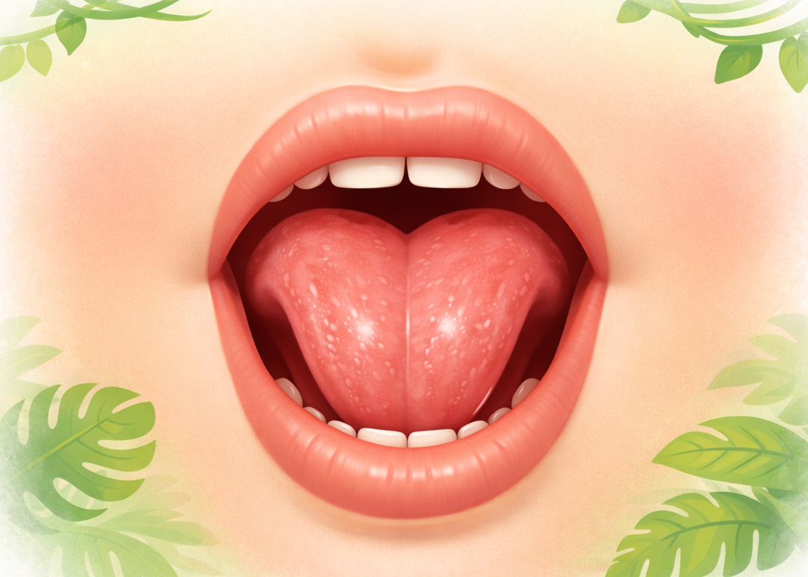

Slide 7


Молодец!

